Slide 1
স্বাগতম

Slide 2
শিক্ষক পরিচিতি

Slide 3
পাঠ পরিচিতি
জেঃ ইলেকট্রিক্যাল ওয়ার্কস-১
অধ্যায়-১ ম (১ ম পত্র)
শ্রেণিঃ নবম
সময়ঃ ৪0 মিনিট

Slide 4
নিচের ছবিগুলোর লক্ষ্য করি

Slide 5
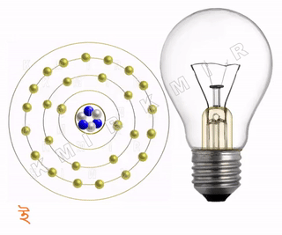
নিচের ছবিগুলোর লক্ষ্য করি

Slide 6
আজকের পাঠ
ইলেকট্রন ও ইলেকট্রিসিটি
অধ্যায়-প্রথম (1 ম পত্র)

Slide 7
শিখনফল
এই পাঠ থেকে শিক্ষার্থীরা যা----------------
বিদ্যুৎ বা ইলেকট্রিসিটি কি বলতে পারবে
অণু ও পরমাণু পার্থক্য গঠন বলতে পারবে
পরমাণুর গঠন ও উহার বিভিন্ন অংশ বলতে পারবে
ইলেকট্রন, প্রোটন ও নিউট্রনের বৈশিষ্ট্য বলতে পারবে
স্থির ও চল বিদ্যুৎ এর পার্থক্য বলতে পারবে
৬) ইলেকট্রিসিটির বা বিদ্যুৎ এর বিভিন্ন প্রতিক্রিয়া বলতে পারবে

Slide 8
বিদ্যুতের উৎপত্তি গ্রীক শব্দ ‘Elektron’ হতে গ্রহণ
করা হয়েছে। ইলেকট্রন (Electron) শব্দের অর্থ
সোলেমানী পাথর বা অ্যাম্বার (Amber) (ফসিলাইজড
বৃক্ষ রজন)। প্রায় ৬০০ খ্রিস্টপূর্বাব্দে, গ্রীক দার্শনিক মি.
থেলস লক্ষ্য করেন যে, অ্যাম্বারকে রেশমি কাপড় দ্বারা
ঘর্ষণ করলে এর মধ্যে একটি অদৃশ্য শক্তির উদ্ভব হয় এবং
অ্যাম্বার ছোট ছোট কাগজের টুকরোগুলোকে আকর্ষণ করে। এ অদৃশ্য শক্তিকে বিদ্যুৎ বা ইলেকট্রিসিটি (Electricity) বলে।
অর্থাৎ বিদ্যুৎ এক প্রকার শক্তি যা এক শক্তি হতে অন্য শক্তিতে রুপান্তর করা যায়।

Slide 9
স্বাভাবিক অবস্থায় কোনো পদার্থের পরমাণুতে প্রোটন ও ইলেকট্রনের সংখ্যা সমান বলে পদার্থটি নিস্ক্রিয় বা তড়িৎ নিরপেক্ষ থাকে।
যখনই বাহ্যিক বল প্রয়োগ করা হয়, ফলে পরমাণু হতে মুক্ত ইলেকট্রনগুলো অপসারিত হয়, তখন নিস্ক্রিয় পরমাণুতে প্রোটনের কণিকা আধিপত্য ঘটে বলে পদার্থটি পজেটিভ চার্জে চার্জিত হয়। একটি পরমাণু হতে ইলেকট্রন এসে যোগ দেয়, তখন ঐ পরমাণুতে নেগেটিভ চার্জের সৃষ্টি হয়। এই ইলেকট্রনকে শক্তির সাহায্যে প্রবাহ করাকে বিদ্যুৎ বা ইলেকট্রিসিটি বলে।

Slide 10
 | অণু | পরমাণু
কণা | মৌলিক ও যৌগিক | মৌলিক
রাসায়নিক বিক্রিয়া | অংশ গ্রহণ করে না | অংশ গ্রহণ করে $H_{2+O= H_{2}O}$
অবস্থান | স্বাধীন অস্তিত্ব আছে | স্বাধীন অস্তিত্ব নেই

Slide 11
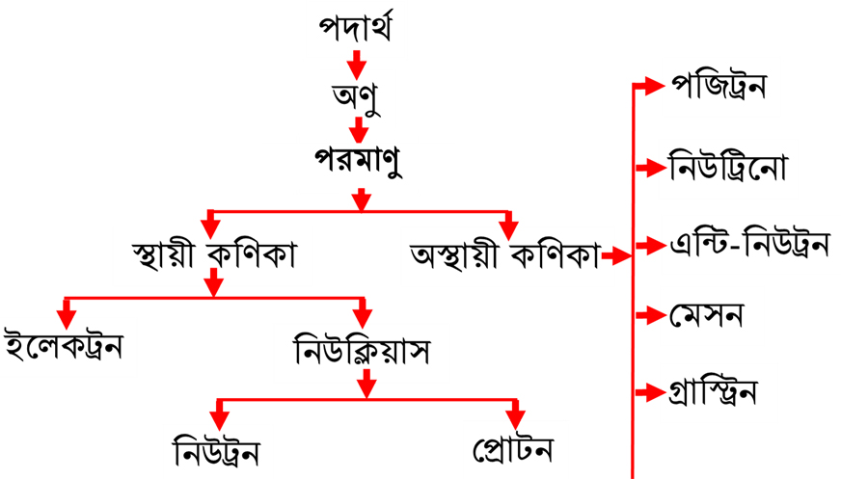

Slide 12
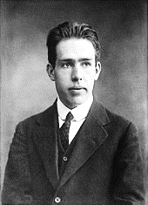
বোরের পরমাণু মডেল ইতিহাসে আজও বিখ্যাত। তিনি পরমাণু মডেলকে সূর্যের কক্ষপথে
ঘুর্ণায়মান গ্রহের সাথে তুলনা
করেন, পরামাণুর কেন্দ্রে
নিউক্লিয়াস এবং এর চারপাশে ঘুর্ণায়মান ইলেকট্রন অবস্থিত।
১৯১৩ সালে ইলেকট্রন আবিষ্কার করেন। ইহাকে e দ্বারা প্রকাশ
করা হয়।
ডেনিশ পদার্থবিদ (Nils Henrik David Bohr) নেলস হেনরিক ডেভিড বোর ৭ অক্টোবর ১৮৮৫
খ্রিঃ, কোপেনহেগেন, ডেনমার্ক
এবং মারা যান ১৮ নভেম্বর ১৯৬২ খ্রিঃ কোপেনহেগেন, ডেনমার্ক।

Slide 13
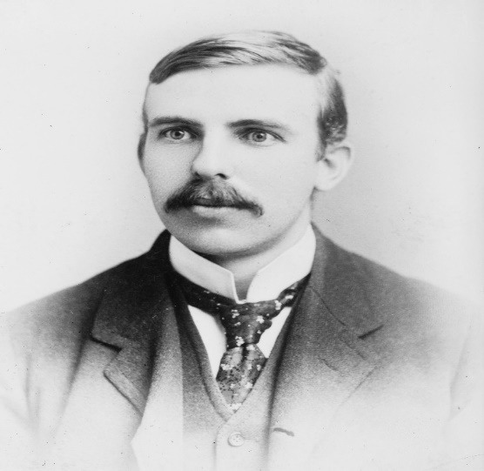
১৯২০ সালে নিউক্লিয়াসে
অবস্থিত ধনাত্মক কণা প্রোটন
আবিষ্কার করেন। একটি পরমাণুতে ইলেকট্রনের সমান সংখ্যক প্রোটন থাকে। যা p দ্বারা প্রকাশ করা হয়। ইলেকট্রনের তুলনায় প্রোটন ১৮৩৭
গুণ বেশি ভারী।
পদার্থ বিজ্ঞানের জনক (Ernest Rutherford) আর্নেস্ট রাদারফোর্ড ৩০ আগষ্ট ১৮৭১ খ্রিঃ ব্রাইটওয়াটার, নিউজিল্যান্ড জন্ম গ্রহণ এবং মারা যান ১৯ অক্টোবর ১৯৩৭ খ্রিঃ কেমব্রিজ, ইংল্যান্ড।

Slide 14
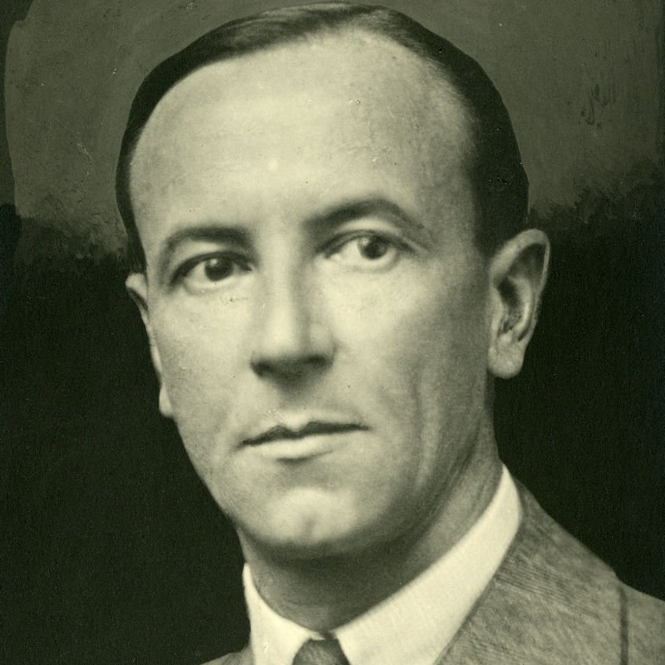
১৯৩২ খ্রিঃ নিউট্রন আবিষ্কার
করেন। যার ভর ইলেকট্রনের
ভরের প্রায় ১৮৩৭ গুণের সমান। একে n দ্বারা প্রকাশ করা হয়। নিউট্রন পরমাণুর কেন্দ্রে
প্রোটনের সাথে যুক্ত থাকে। এই
দুই কণিকার সম্মিলিত ভরকে পারমাণবিক ভর বলে।
ব্রিটিশ পদার্থবিজ্ঞানি (Sir James Chadwick) স্যার জেমস চ্যাডউইক ২০ অক্টোবর ১৮৯১ খ্রিঃ চেশায়ার, ইংল্যান্ড জন্ম গ্রহণ করেন এবং মারা যান ২৪ জুলাই ১৯৭৪ খ্রিঃ, কেমব্রিজ, ইংল্যান্ড।

Slide 15
ইলেকট্রন, প্রোটন ও নিউট্রনের বৈশিষ্ট্য
কণিকা | চার্জ | ভর | বিদ্যুৎ মাত্রা | ব্যাসার্ধ
ইলেকট্রন | নেগেটিভ | ৯.১$×{১০}^{−৩১}$ কেজি (প্রায়) | -৪.৮০২৯$×{১০}^{−১৭ }$ ইএসইউ | ১$.৪×{১০}^{−১৫}$ মিটার (প্রায়)
প্রোটন | পজিটিভ | ১.৬৭৫$×{১০}^{−২৭}$ কেজি (প্রায়) | +৪.৮০২৯$×{১০}^{−১০ }$ ইএসইউ | ১$.৪×{১০}^{−২৭}$ মিটার (প্রায়)
নিউট্রন | নিরপেক্ষ | ১.৬৭৫$×{১০}^{−২৭}$ কেজি (প্রায়) | - - - - - - - - - | ১$.৪×{১০}^{−১৫}$ মিটার (প্রায়)
ইলেকট্রন নিউক্লিয়াসের চতুর্দিকে নিজ কক্ষপথে ঘোরে । নিউট্রন ও প্রোটন যা নিউক্লিয়াসে থাকে।

Slide 16
পরমাণুর কক্ষপথে ইলেকট্রন বের করার সূত্র $E= {2n}^{2}$
প্রথম কক্ষে $E= {2n}^{2}$ = 2$×$ $1^{2}$= 2 ( n কক্ষ সংখ্যা )
দ্বিতীয় কক্ষে $E= {2n}^{2}$ = 2$×$ $2^{2}$= 8
তৃতীয় কক্ষে $E= {2n}^{2}$= 2$×$ $3^{2}$= 18
পারমাণবিক গঠনের জন্য দুটি বিষয় বিবেচনা করা হয়,
১) সর্বশেষ কক্ষে ৮টির বেশী ইলেকট্রন থাকবে না
২) যে কোনো কক্ষে ১৮টির বেশী ইলেকট্রন থাকবে না।
পরমাণুর বাইরের কক্ষপথে যতগুলো ইলেকট্রন থাকে তাকে ব্যালেন্স ইলেকট্রন বলে।

Slide 17
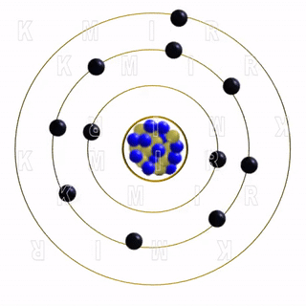
সোডিয়ামের পারমাণবিক গঠনটি বোঝা যাক
ধরি, সোডিয়াম মৌলে ইলেকট্রন ১১টি, প্রোটন ১১টি এবং নিউট্রন ১২ টি
ইলেকট্রন বিন্যাস ১ ম কক্ষে ২টি, ২ য় কক্ষে ৮টি এবং ৩ য় কক্ষে ১টি
প্রোটন ও নিউট্রন সংখ্যার যোগফলকে পারপমানবিক ভর বা ওজন বলে।
পারমাণবিক ভর বা ওজন, (A)=P+N=১১+১২=২৩
পারমাণবিক সংখ্যা, (Z) = প্রোটন সংখ্যা (P)
ইলেকট্রন সংখ্যা, (E) = প্রোটন সংখ্যা(P)
প্রোটন P, ইলেকট্রন E, নিউট্রন N,
পারমাণবিক সংখ্যা Z এবং পারমাণবিক ভর A
দ্বারা প্রকাশ করা হয়।

Slide 18
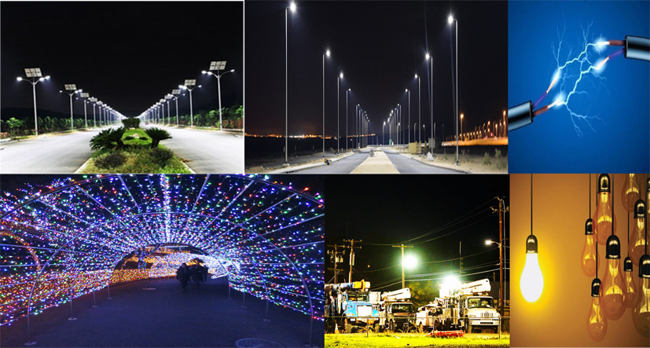
ইলেকট্রিসিটির বা বিদ্যুৎ শ্রেণিবিভাগ, যথা-
ক) চল বিদ্যুৎ

Slide 19
খ) স্থির বিদ্যুৎ

Slide 20
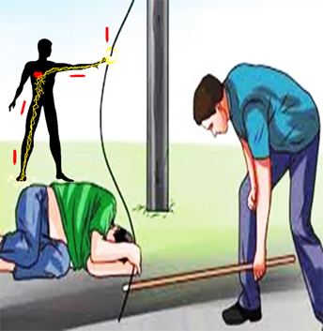
ইলেকট্রিসিটির বা বিদ্যুৎ এর বিভিন্ন প্রতিক্রিয়া,যথা-
তাপীয় প্রতিক্রিয়া
জীব শরীরের উপর প্রতিক্রিয়া

Slide 21
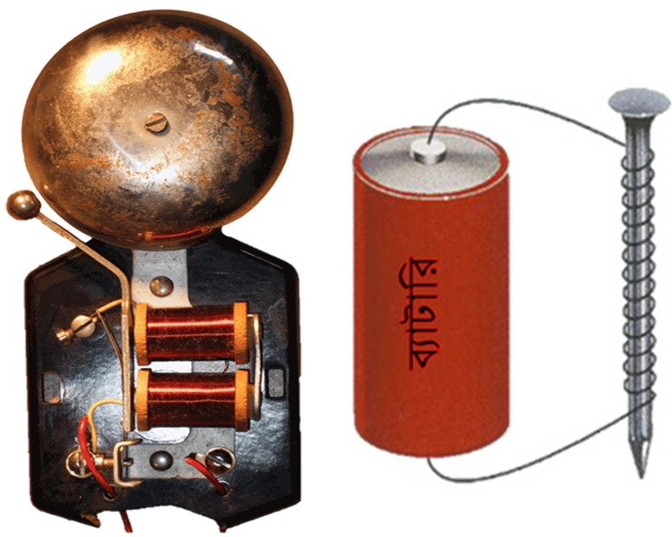
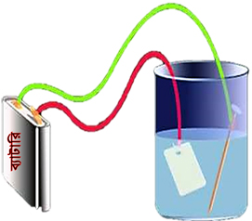
ইলেকট্রিসিটির বা বিদ্যুৎ এর বিভিন্ন প্রতিক্রিয়া,যথা-
চৌম্বকীয় প্রতিক্রিয়া
রাসায়নিক প্রতিক্রিয়া

Slide 22
অতি সংক্ষিপ্ত প্রশ্ন
১। সর্বশেষ কক্ষপথের ইলেকট্রনকে কি বলে?
২। প্রতি কক্ষপথে ইলেকট্রন বিন্যাসের সূত্র লেখ?
৩। পারমাণবিক সংখ্যা কি?
৪। পারমাণবিক ভর কি?

Slide 23
সংক্ষিপ্ত প্রশ্ন
১। অণু কাকে বলে?
২। পরমাণুর কাকে বলে?
৩। ইলেকট্রন কে আবিষ্কার করেন?
৪। নিউট্রন কে আবিষ্কার করেন?
৫। প্রোটন আবিষ্কার করেন?

Slide 24
রচনামূলক প্রশ্ন
১। অণু ও পরমাণুর পার্থক্য লেখ?
২। ইলেকট্রন-এর বৈশিষ্ট্য লেখ?
৩। নিউট্রন-এর বৈশিষ্ট্য লেখ?
৪। প্রোটন-এর বৈশিষ্ট্য লেখ?

Slide 25
বাড়ির কাজ
মৌলের পারমাণুবিক গঠন চিত্র দেখাও।

Slide 26
উপস্থিত সকল ছাত্র-ছাত্রীকে
ধন্যবাদ

